Slide 1
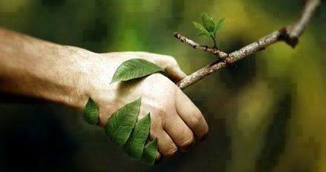
БУДИ ИН
УКЉУЧИ СЕ У ПЛОГИНГ
ГО Звездара

Slide 2
РАЗГОВАРАЋЕМО
01
02
03
04
ФИЗИЧКА АКТИВНОСТ
СВЕТСКА ЗДРАВСТВЕНА ОРГАНИЗАЦИЈА
Зашто је важна?
Која?
Колико?
Препоруке
ПЛОГИНГ
ПОКРЕНИМО СЕ
Шта је плогинг?
Која су правила?
Како да се укључимо?
Како да организујемо?
ГО Звездара

Slide 3
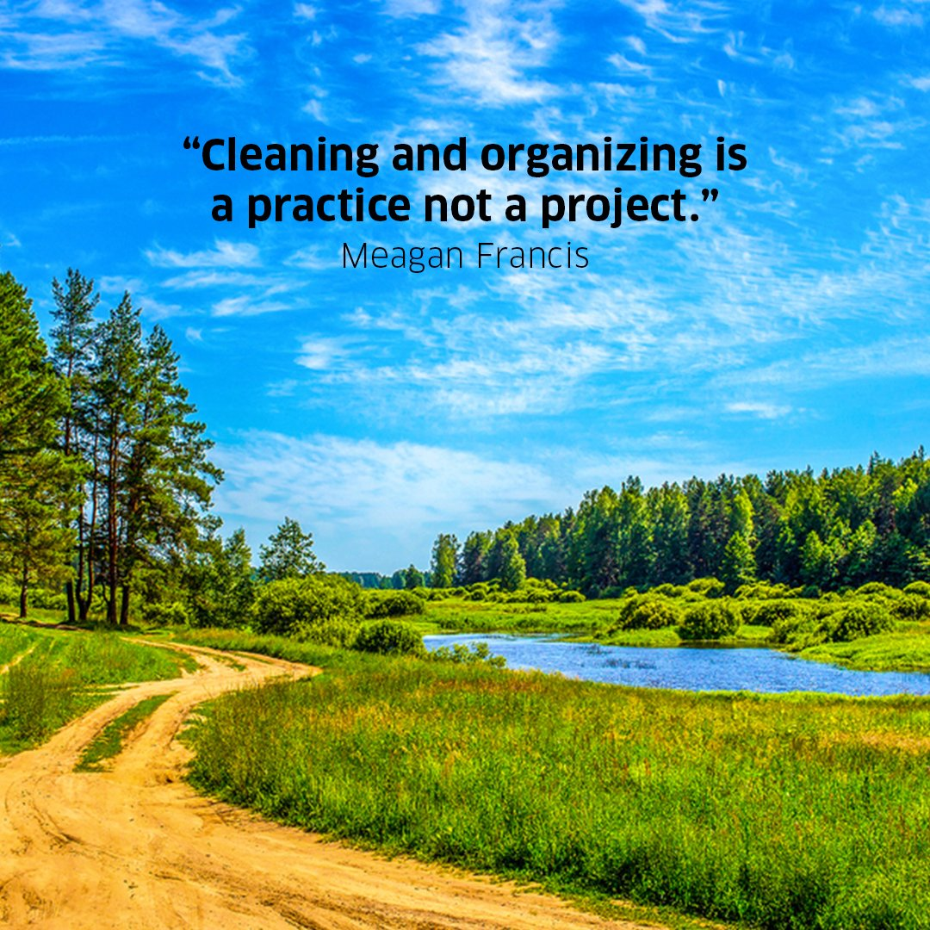
БРИГА О ЗДРАВЉУ И
БРИГА О ЖИВОТНОЈ СРЕДИНИ
ЈЕ СТИЛ ЖИВОТА
НИЈЕ ПРОЈЕКАТ
ГО Звездара

Slide 4
01
ФИЗИЧКА АКТИВНОСТ
Добробити?
ДА ЧУЈЕМО ВАС
ГО Звездара

Slide 5
ГО Звездара

Slide 6
02
СВЕТСКА ЗДРАВСТВЕНА ОРГАНИЗАЦИЈА
Да ли вежбамо довољно??
ПРЕДЛОЗИ?
ГО Звездара

Slide 7
КЉУЧНЕ ЧИЊЕНИЦЕ
ЗАСНОВАНЕ НА ИСТРАЖИВАЊИМА
Побољшава опште благостање
Обезбеђује здрав раст и развој младих људи
Побољшава размишљање, учење и вештине расуђивања
Смањује симптоме депресије и анксиозности
Превенција и управљање незаразним болестима

Slide 8
ПРЕПОРУКЕ ЗА МЛАДЕ
Најмање 60 минута дневно умереног до снажног интензитета, углавном аеробне, физичке активности, током недеље.
Аеробне активности снажног интензитета, као и оне које јачају мишиће и кости, најмање 3 дана у недељи.
Više od 80% svetske populacije adolescenata je nedovoljno fizički aktivno

Slide 9
03
PLOGGING
Нови покрет у фитнесу.
Настао у Шведској.
Вежбање и очување животне средине

Slide 10
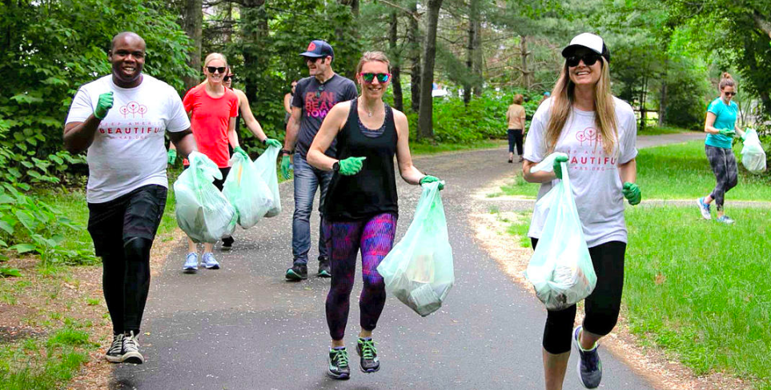
ЧИЊЕНИЦЕ
Више од 270 милиона тона пластике се произведе широм света сваке године
Око 8 милиона тона (3% годишњег пластичног отпада) заврши у океанима.
Утицај пластике на екосистеме и дивље животиње је поражавајући.
ГО Звездара

Slide 11
Швеђани су се досетили,
а остали прихватили:
да се рекреирају и тако допринесу чистој животној средини.
На шведском “покупити”
‘Plocka upp’,
+
jogging
PLOGGING
Овај покрет се појавио 2016. године и проширио се на цео свет.
Наше мало, за окружење и нашу будућност је много!
ГО Звездара

Slide 12
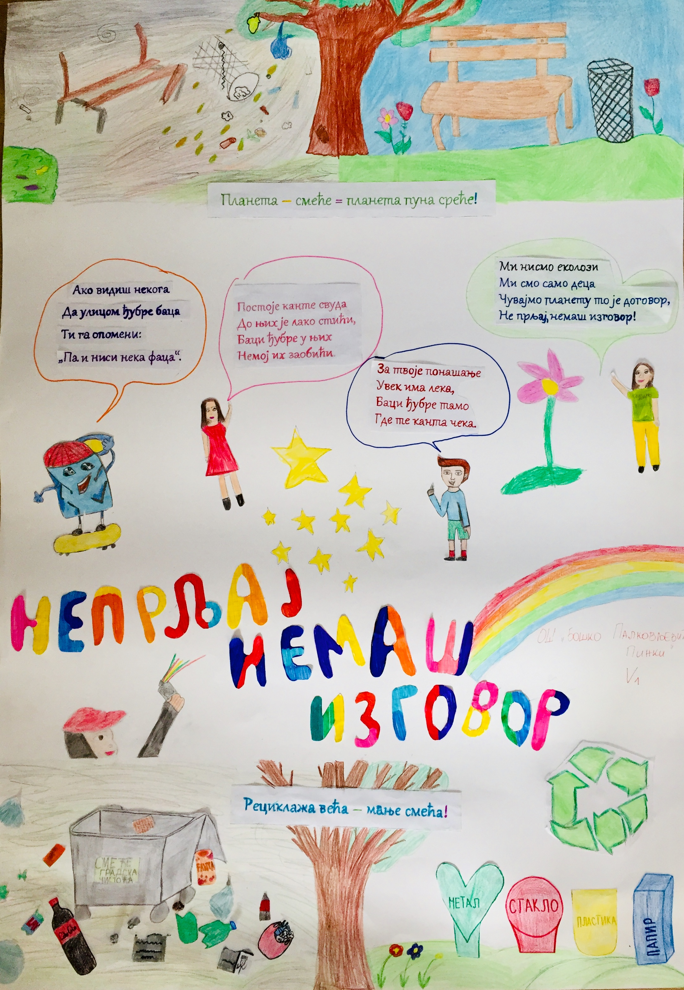
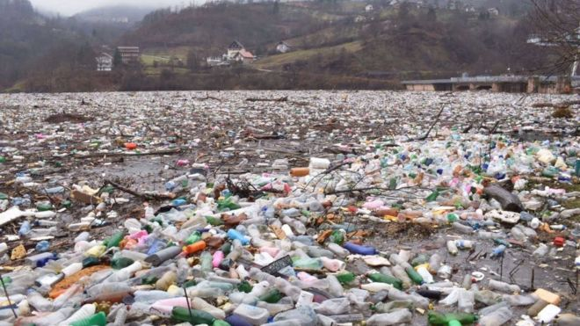
ГДЕ СМО ТУ МИ?
Јесмо ли задовољни својим окружењем?
Могу ли комунална предузећа сама?
Шта можемо?
ГО Звездара

Slide 13
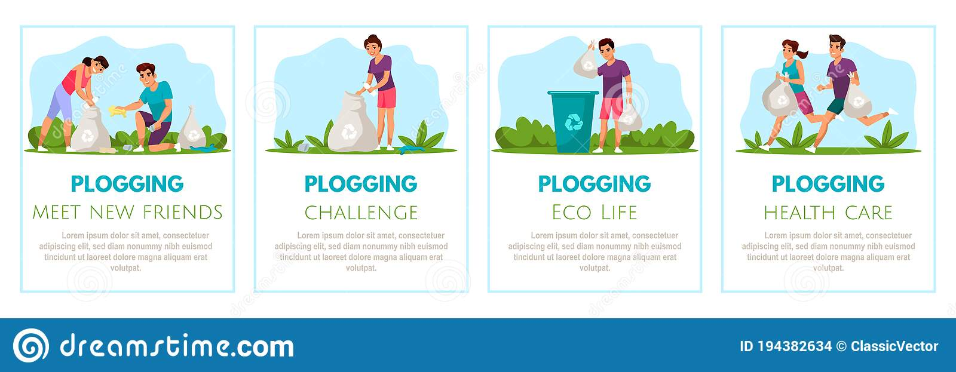
ШТА НАМ ТРЕБА ЗА ПЛОГИНГ?
Опрема за трчање, заштитне рукавице и кесе за отпатке.
ШТА ДОБИЈАМО ОД ПЛОГИНГА?
Држи заједницу на окупу – сви имају исти циљ
Више времена ћемо проводити напољу
Бићемо више мотивисани да вежбамо
Даје нам осећај да смо корисни
И све оне добробити за физичко и ментално здравље од бављења спортом
ГО Звездара

Slide 14
04
ХАЈДЕ ДА...
Се покренемо...
Промовишемо понашање...
Изградимо културу...
ГО Звездара

Slide 15
Тражите истомишљенике
Информишите
Заговарајте
ПРОШИРИТЕ
БУДИ ИН
УКЉУЧИ СЕ
У ПЛОГИНГ!
ИНСПИРИШИТЕ,
ИСПЛАНИРАЈТЕ
ПРОМОВИШИТЕ
Место, време, ко ће доћи, рукавице, кесе, безбедност, где са отпадом, партнери, донатори, прославите успех
напишите упутство
плакат, флајер, сајт, друштвене мреже, састанци, трибине, вршњачка едукација
ГО Звездара

Slide 16
ГО Звездара

Slide 17
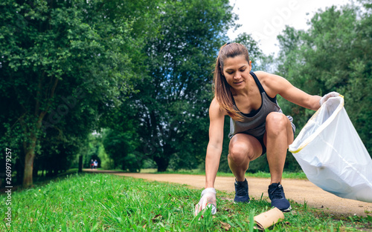
БЕЗБЕДНОСТ НА ПРВОМ МЕСТУ
РУКАВИЦЕ
КЕСЕ ЗА ОДЛАГАЊЕ ОТПАДА
АКО ЈЕ БЛИЗУ САОБРАЋАЈНИЦА, ПОСЕБАН ОПРЕЗ!
ПЛАСТИЧНЕ ФЛАШЕ, КЕСЕ, ХАРТИЈА...
НИКАКО: ОШТРЕ ПРЕДМЕТЕ, ИГЛЕ, ЛЕКОВЕ,
ОПАСНЕ МАТЕРИЈЕ И СЛИЧНО
ПОМАГАЛА ЗА СКУПЉАЊЕ ОТПАДА

Slide 18
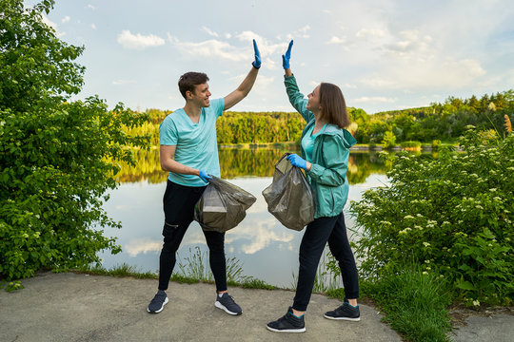
ПОЗОВИТЕ НАС ЗА ПОДРШКУ
ХВАЛА НА ПАЖЊИ!

